Slide 1
Audit Carrefour Express
Magasin : INTILAKA
26 Juillet 2017
Mme Samah SLAIMI

Slide 2
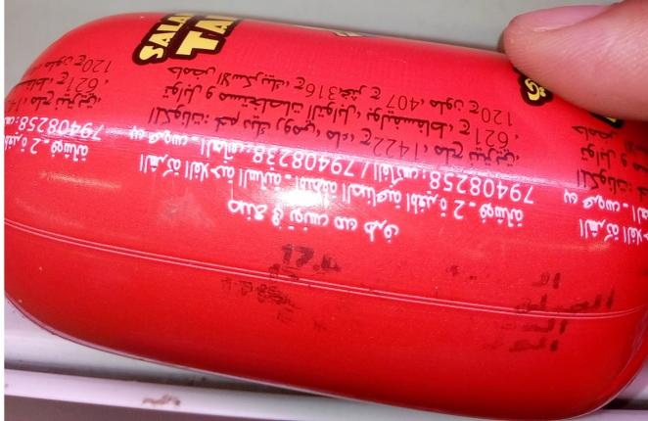
PLS : Présence de produits exposés (Salami) dont l'étiquetage est illisible

Slide 3
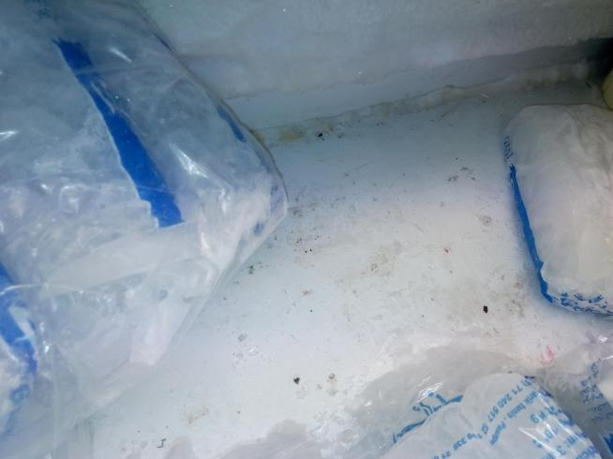
PLS : Le meuble des produits surgelés n'était pas propre

Slide 4
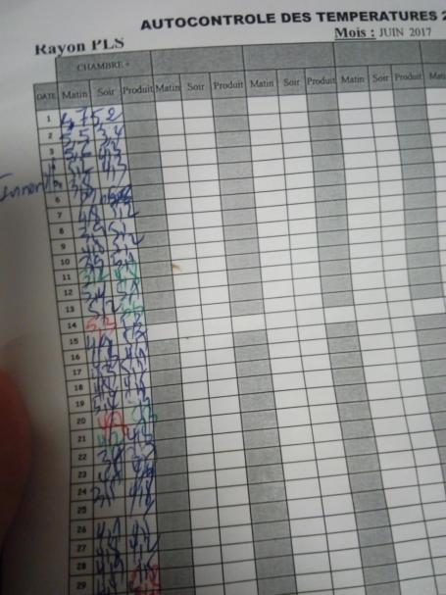
PLS : Température à cœur des produits n'a pas été enregistrée pour le mois de juin 2017

Slide 5
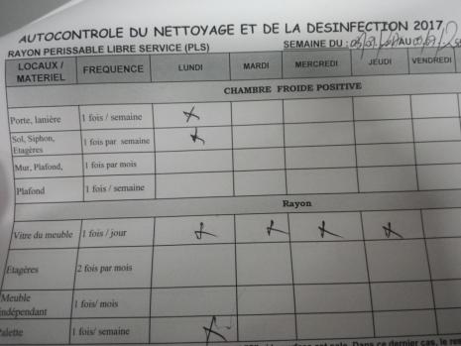
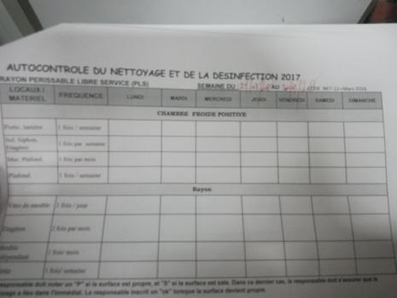
PLS :
1/ La notion P/SOK n'est pas respectée pendant la semaine du 03/07/2017
2/ L'enregistrement de l'autocontrôle n'a pas été réalisé pour la semaine du 24/07/2017

Slide 6
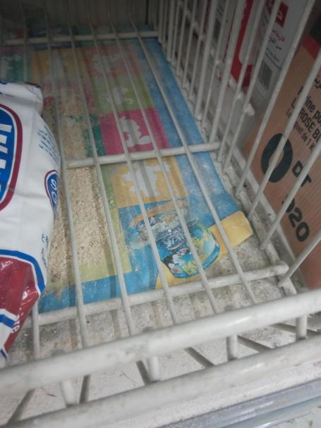
PGC : Les étagères n'étaient pas propres

Slide 7
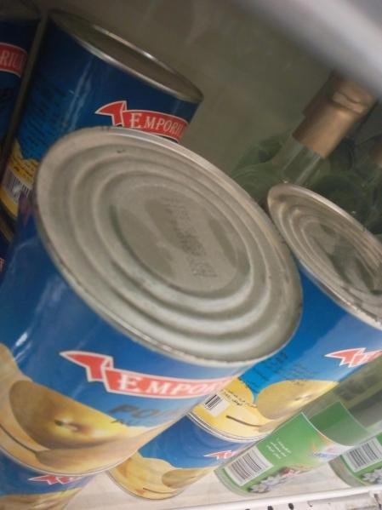
PGC : Poussières sur les produits exposés

Slide 8
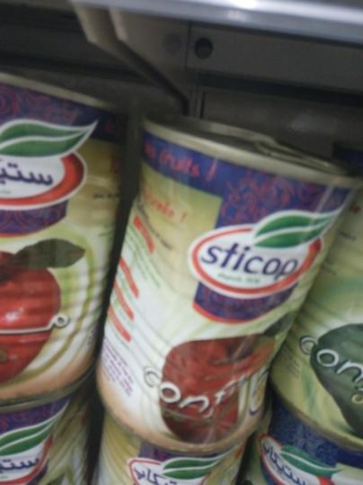
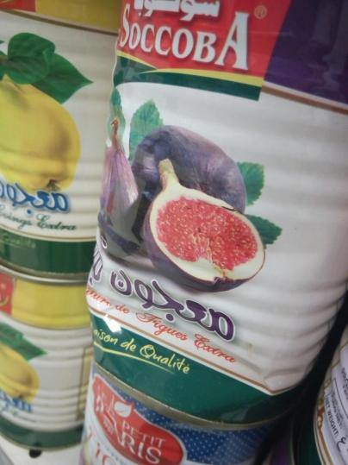
PGC : Présence de boites de conserves cabossées

Slide 9
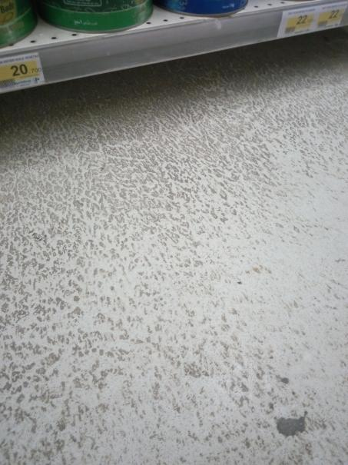
PGC : L’aspect du revêtement du sol du magasin devient grumeleux, le nettoyage est difficile à ce niveau

Slide 10
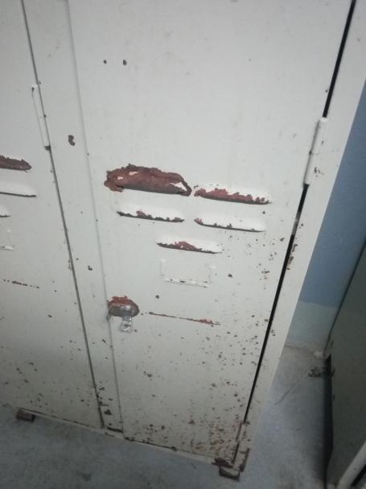
Vestiaires : Présence de traces de rouilles sur les casiers

